Slide 1
Приготовление и транспортировка бетонной смеси.
Механизация этих процессов.

Slide 2
План
1Приготовление бетонной смеси
2Способы перемешивания бетонной смеси
3 Виды бетоносмесителей
Автор преп. Антипина Т.В.

Slide 3
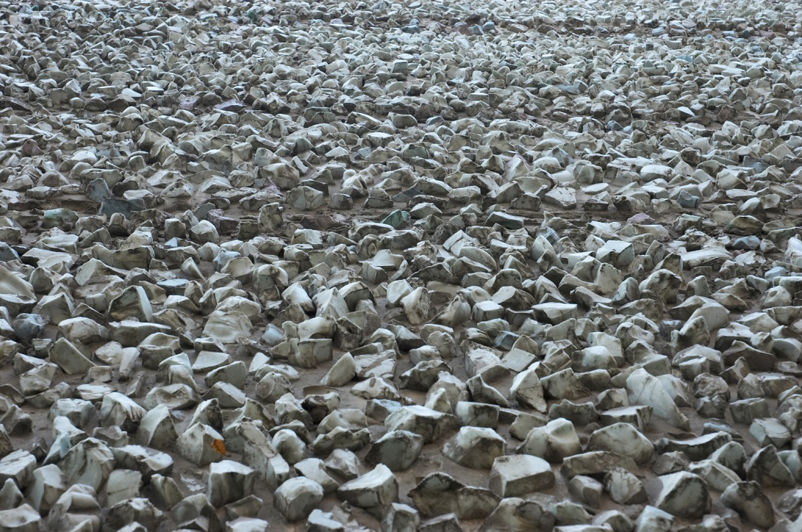
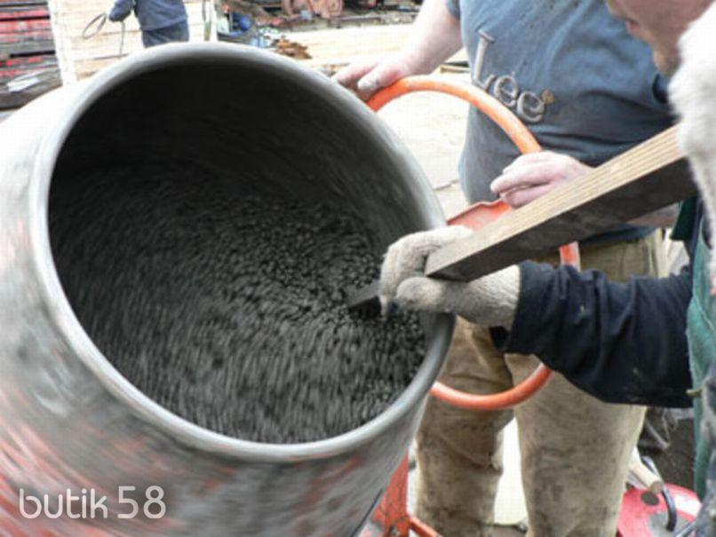
Приготовление бетонной смеси включает две основные технологические операции: дозировку исходных материалов и их перемешивание.

Slide 4
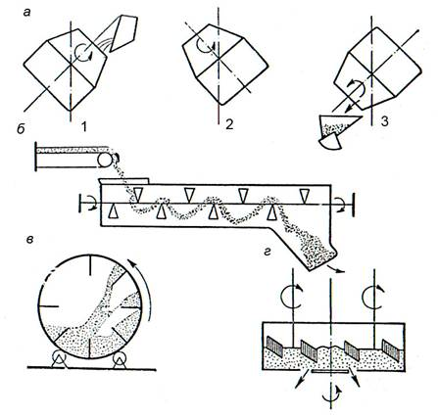
Важнейшим условием приготовления бетонной смеси с заданными показателями свойств, а также обеспечения постоянства этих показатателей от замеса к замесу является точность дозировки составляющих материалов в соответствии с рабочим составом бетона. Дозирование материалов производят дозаторами (мерниками) периодического или непрерывного действия. Первые могут иметь ручное, полуавтоматическое или автоматическое управление. Наиболее совершенны автоматические дозаторы по массе, обладающие высокой точностью дозирования, малой продолжительностью цикла взвешивания и легкостью управления.

Slide 5
У полуавтоматических дозаторов загрузочные затворы открываются и закрываются автоматически после наполнения мерника. Выгрузочное отверстие управляется вручную. Автоматические дозаторы управляются с центрального пульта. Отвешивание требуемого количества материала осуществляется автоматически в два этапа, сначала примерно на 90%, а затем остаточное довешивание. Управление автоматическими дозаторами может осуществляться также с помощью перфорированных карт, представляющих зашифрованный код, соответствующий заданному количеству дозируемых материалов. Эта система позволяет дозировать неограниченное количество составов смеси и повторять заданный режим дозирования любое число раз. По существующим нормам, допускаемое отклонение в дозировании должно быть не более ±1% по массе для цемента и воды и не более ±2% для заполнителей. Такая точность может быть обеспечена только при дозировании по массе.

Slide 6
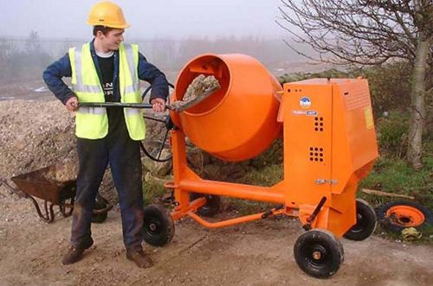
Перемешивание бетонной смеси производят в бетоносмесителях периодического и непрерывного действия. В бетоносмесителях периодического действия рабочие циклы машины протекают с перерывами, т. е. в них периодически загружаются отвешенные порции материалов, которые перемешиваются, а далее бетонная смесь выгружается. В бетоносмесителях непрерывного действия все три операции производят непрерывно.

Slide 7
По способу перемешивания материалов бетоносмесители бывают с принудительным и гравитационным перемешиванием (при свободном падении). В гравитационных бетоносмесителях перемешивание достигается вращением барабана, на внутренней поверхности которого имеются лопасти. При вращении барабана лопасти захватывают составляющие бетонную смесь материалы, поднимают их на некоторую высоту, откуда смесь падает, перемешиваясь при этом. Гравитационные бетоносмесители выпускают емкостью смесительного барабана 100, 250, 500, 750 и 1500 л. Емкость бетоносмесителя определяется не выходом готового бетона, а суммой объемов загружаемых материалов (без воды). В бетоносмесителях принудительного перемешивания материалы перемешиваются в неподвижном смесительном барабане с помощью вращающихся лопастей, насаженных на вал. Их применяют для приготовления жестких бетонных смесей. Перемешивание должно обеспечить сплошное обволакивание зерен заполнителя и равномерное распределение раствора в массе крупного заполнителя. Продолжительность перемешивания бетонной смеси зависит от подвижности бетонной смеси и емкости бетоносмесителя. Чем меньше подвижность бетонной смеси и чем больше рабочая емкость бетоносмесителя, тем больше оптимальное время перемешивания.

Slide 8
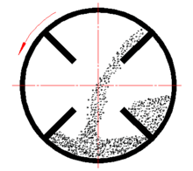
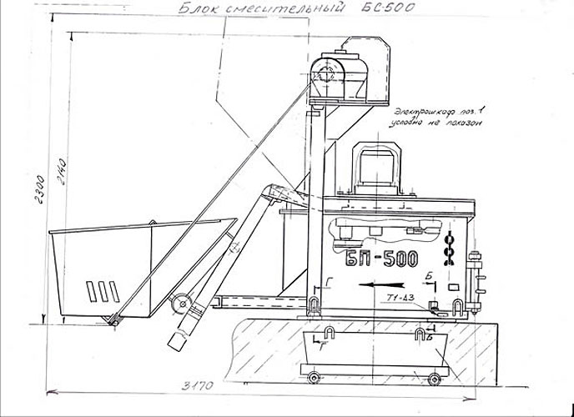
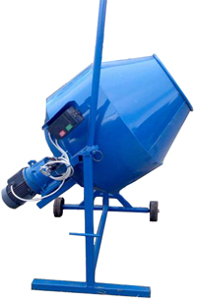
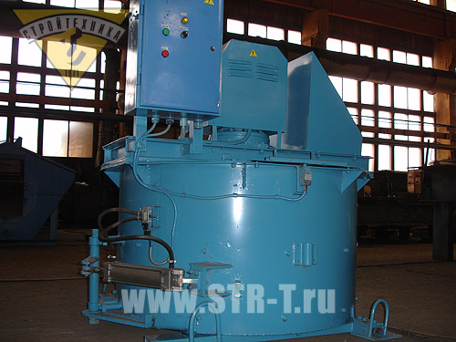
Гравитационный бетоносмеситель
Принудительный бетоносмеситель

Slide 9
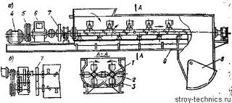
На автоматизированных бетонных заводах применяют бетоносмесители непрерывного действия, в которых бетонная смесь принудительно перемешивается и одновременно перемещается от загрузочного отверстия к другому концу, где происходит ее выгрузка.

Slide 10
Транспортирование бетонной смеси к месту укладки должно обеспечить сохранение ее однородности и степени подвижности. При длительной перевозке бетонная смесь загустевает вследствие гидратации цемента, поглощения воды заполнителями и испарения, однако подвижность смеси к моменту укладки ее должна быть не меньше проектной. При выборе способа транспортирования необходимо учитывать дальность и скорость перевозки, подвижность смеси и экономичность способа. На заводах бетонные смеси транспортируют бетонораздатчиками, самоходными тележками, ленточными транспортерами; в цехах малой и средней мощности — электротельферами и электрокарами. Подвижные смеси можно транспортировать на большие расстояния по трубам с помощью пневматических установок. На строительные площадки, где ведутся бетонные работы, бетонную смесь доставляют в автобетоносмесителях, в которых бетонную смесь перемешивают примерно за 5 мин до прибытия на место.

Slide 11
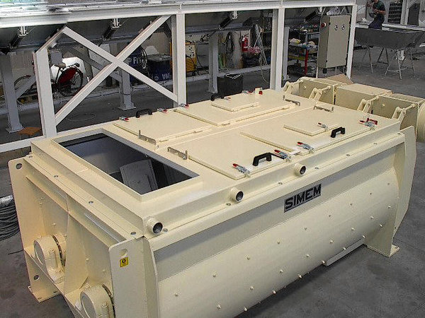
Централизованное заводское изготовление бетонных смесей и их доставка на строительную площадку имеют большие технико-экономические преимущества, поскольку смеси готовятся на полностью механизированных и автоматизированных заводах и имеют высокое качество, снижая их стоимость, и отпадает необходимость в организации сложного бетонного хозяйства на строительной площадке.

Slide 12
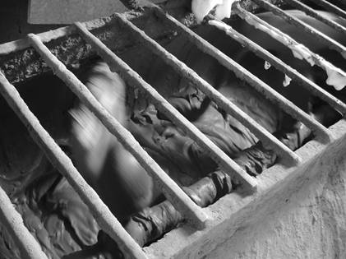
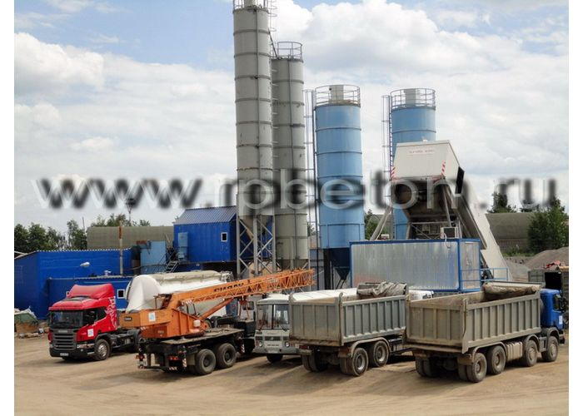
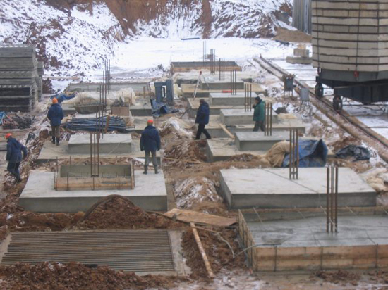
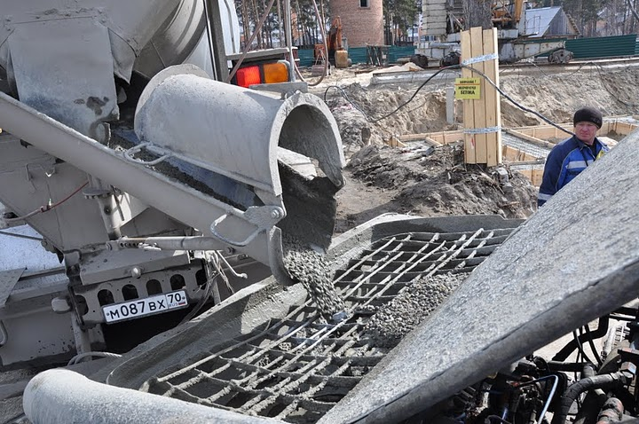
Завод на каждую партию бетонной смеси выдает паспорт с указанием состава бетона и его класса.

Slide 13
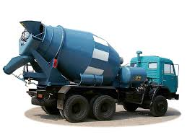
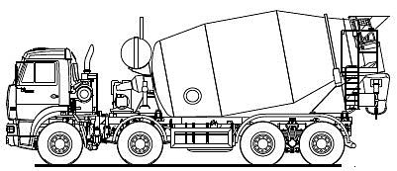
При централизованном приготовлении бетонной смеси возникает необходимость ее транспортирования от бетонного завода до строительной площадки.

Slide 14
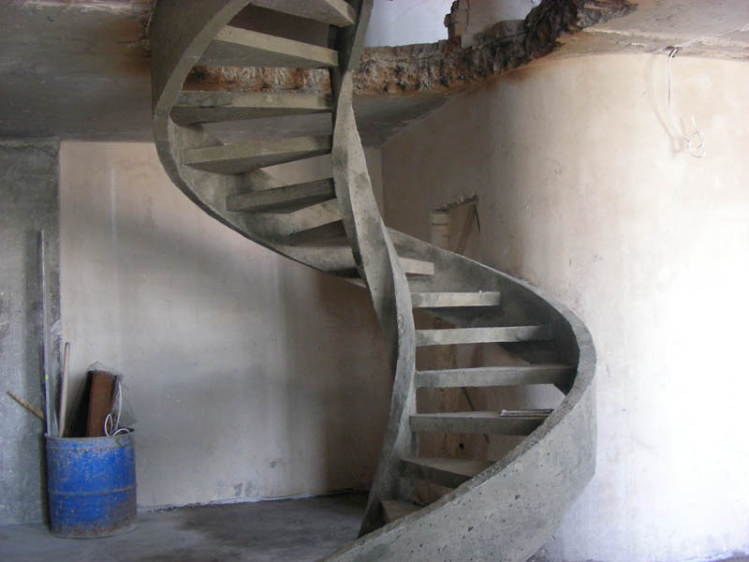
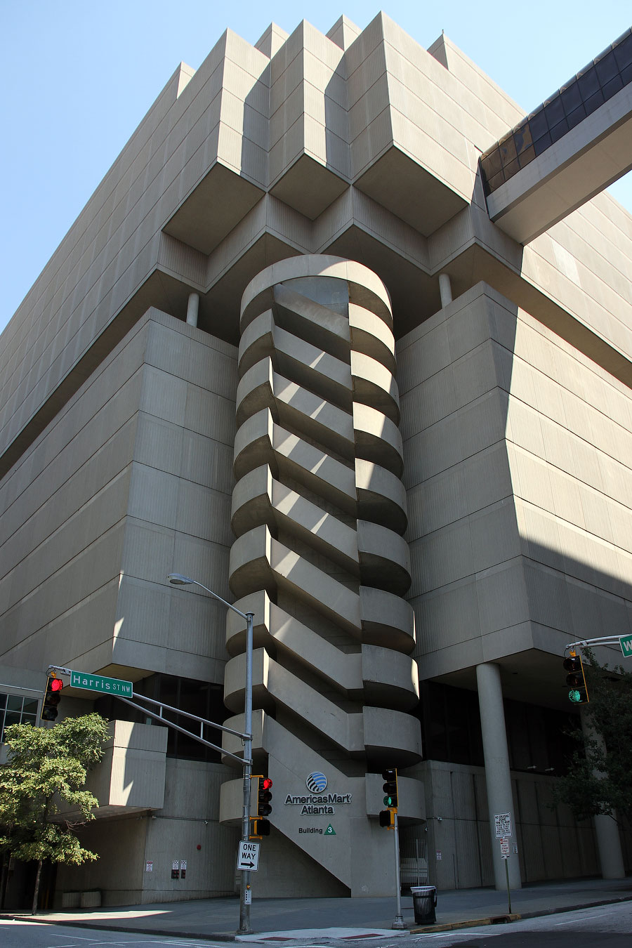

Итог работ с бетоном.

Slide 15
Литература
Учебник Л.А. Алимов В.В. Воронин «Технология производства неметаллических строительных изделий и конструкций»

